Slide 1
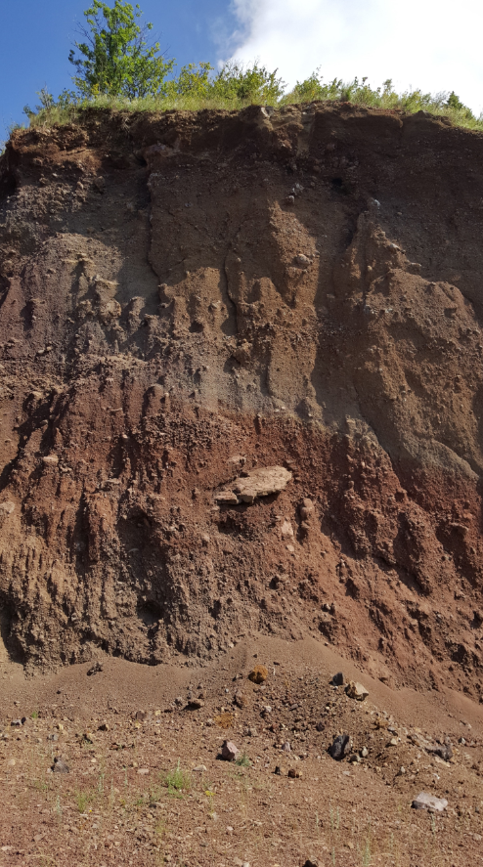
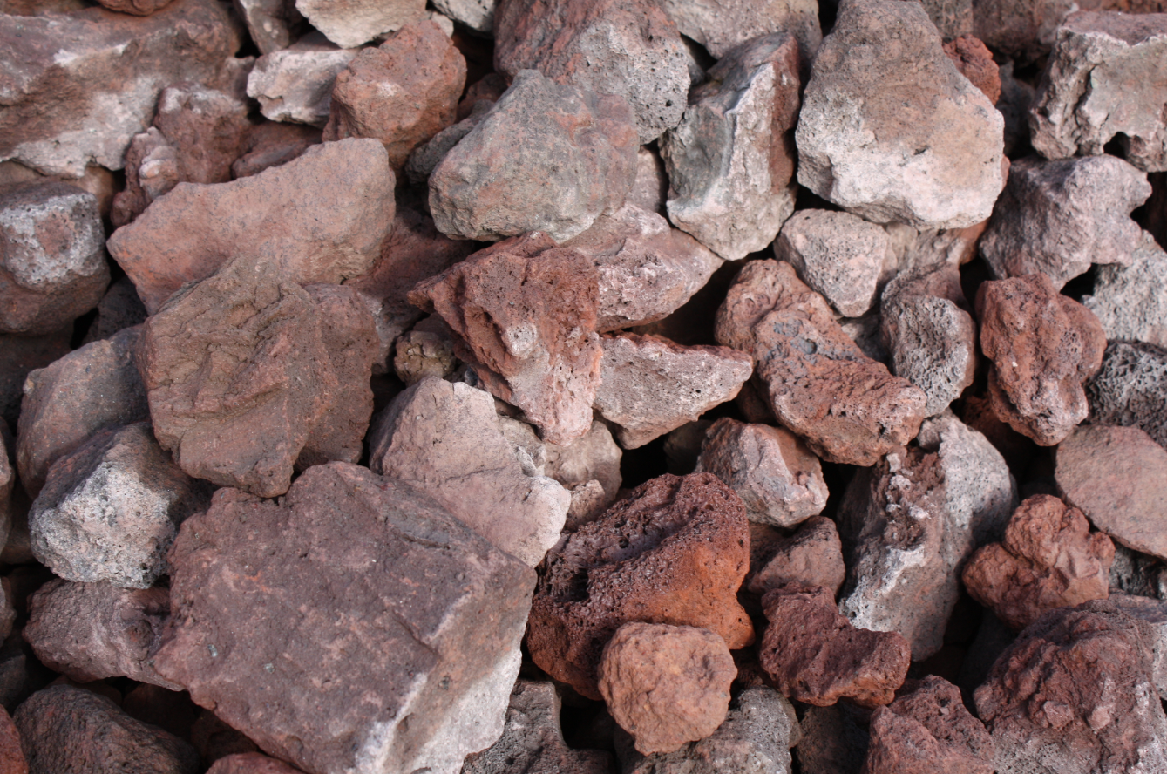
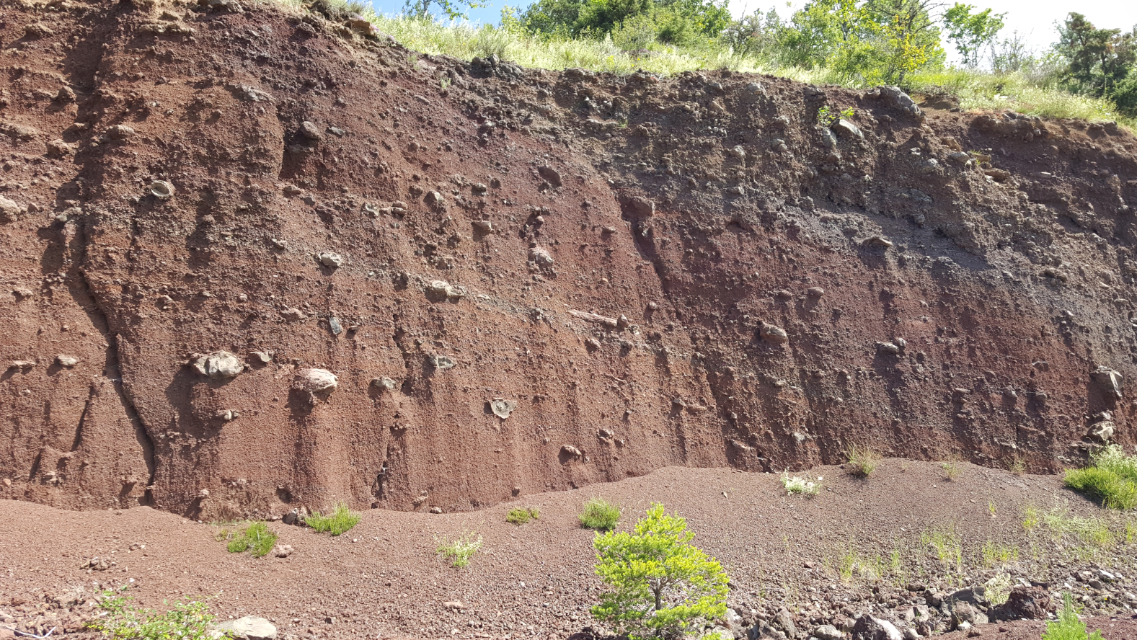
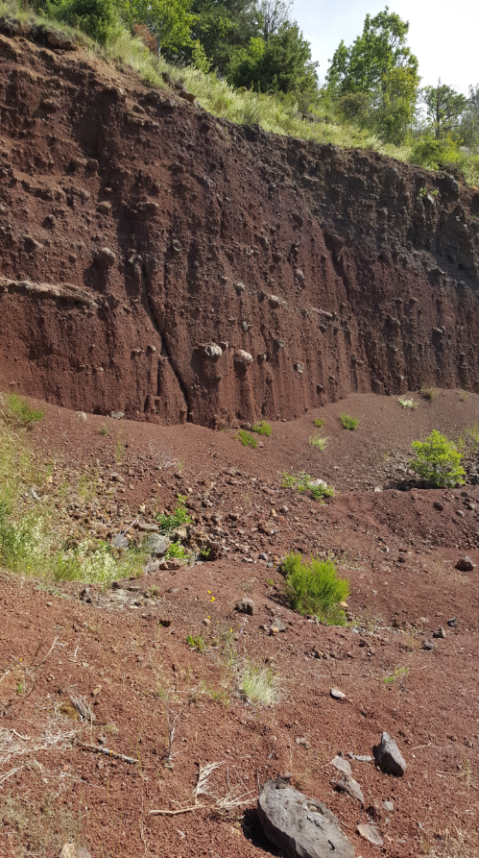

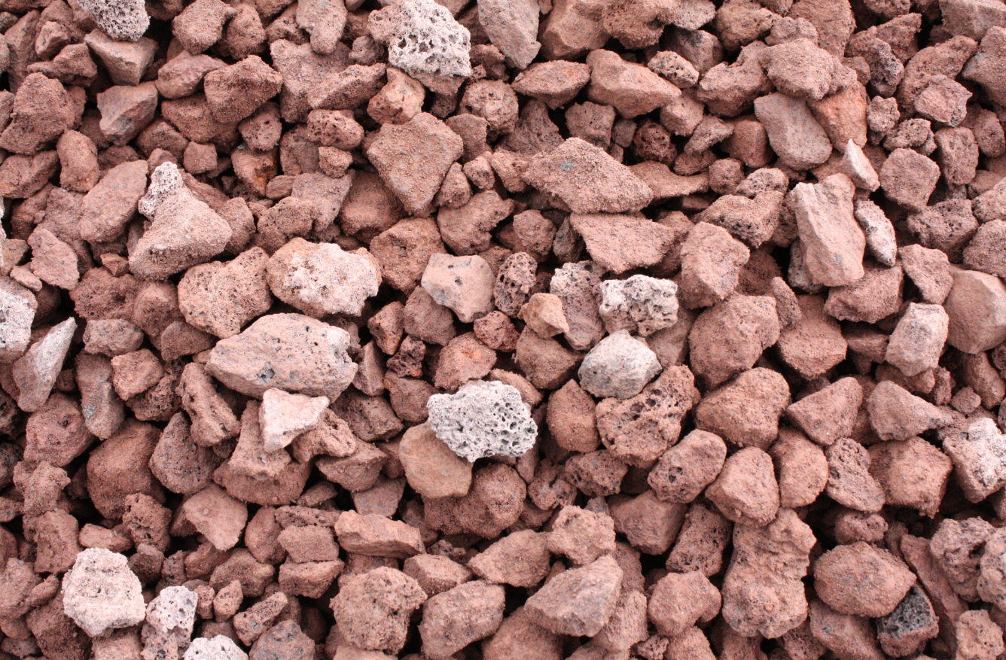
Projet de carrière de pouzzolane
LA CHAPELLE MARCOUSSE – RENTIERES
Réunion Publique N°1
POUZZOLANE
8 Novembre 2025

Slide 2





PRESENTATION DE LA SOCIETE
Famille CHAVAZ
7ème Génération dans l’exploitation de carrières
Société CARRIERES DE FRANCE
Société créée en 2014

Slide 3
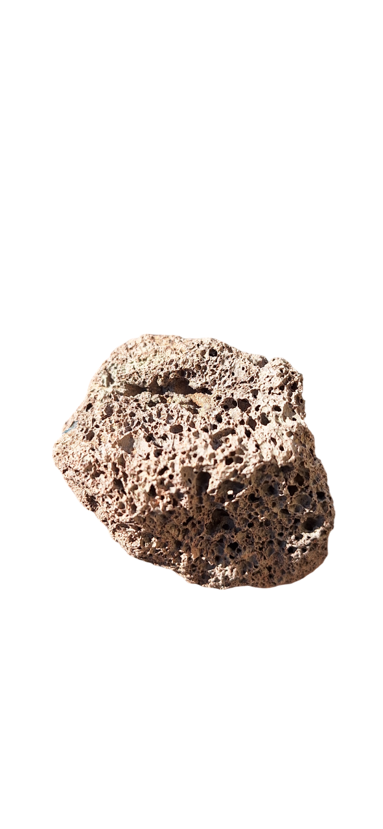
CARACTERISTIQUES INTRINSEQUES DE LA POUZZOLANE
Forte rétention en eau
Matériau léger
(densité de 1)
Liant naturel (ciment)
Isolant
Résistance Thermique
Drainant
Filtrant
Esthétique
Durable
pH Neutre
Riche en oligo-éléments

Slide 4
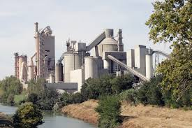
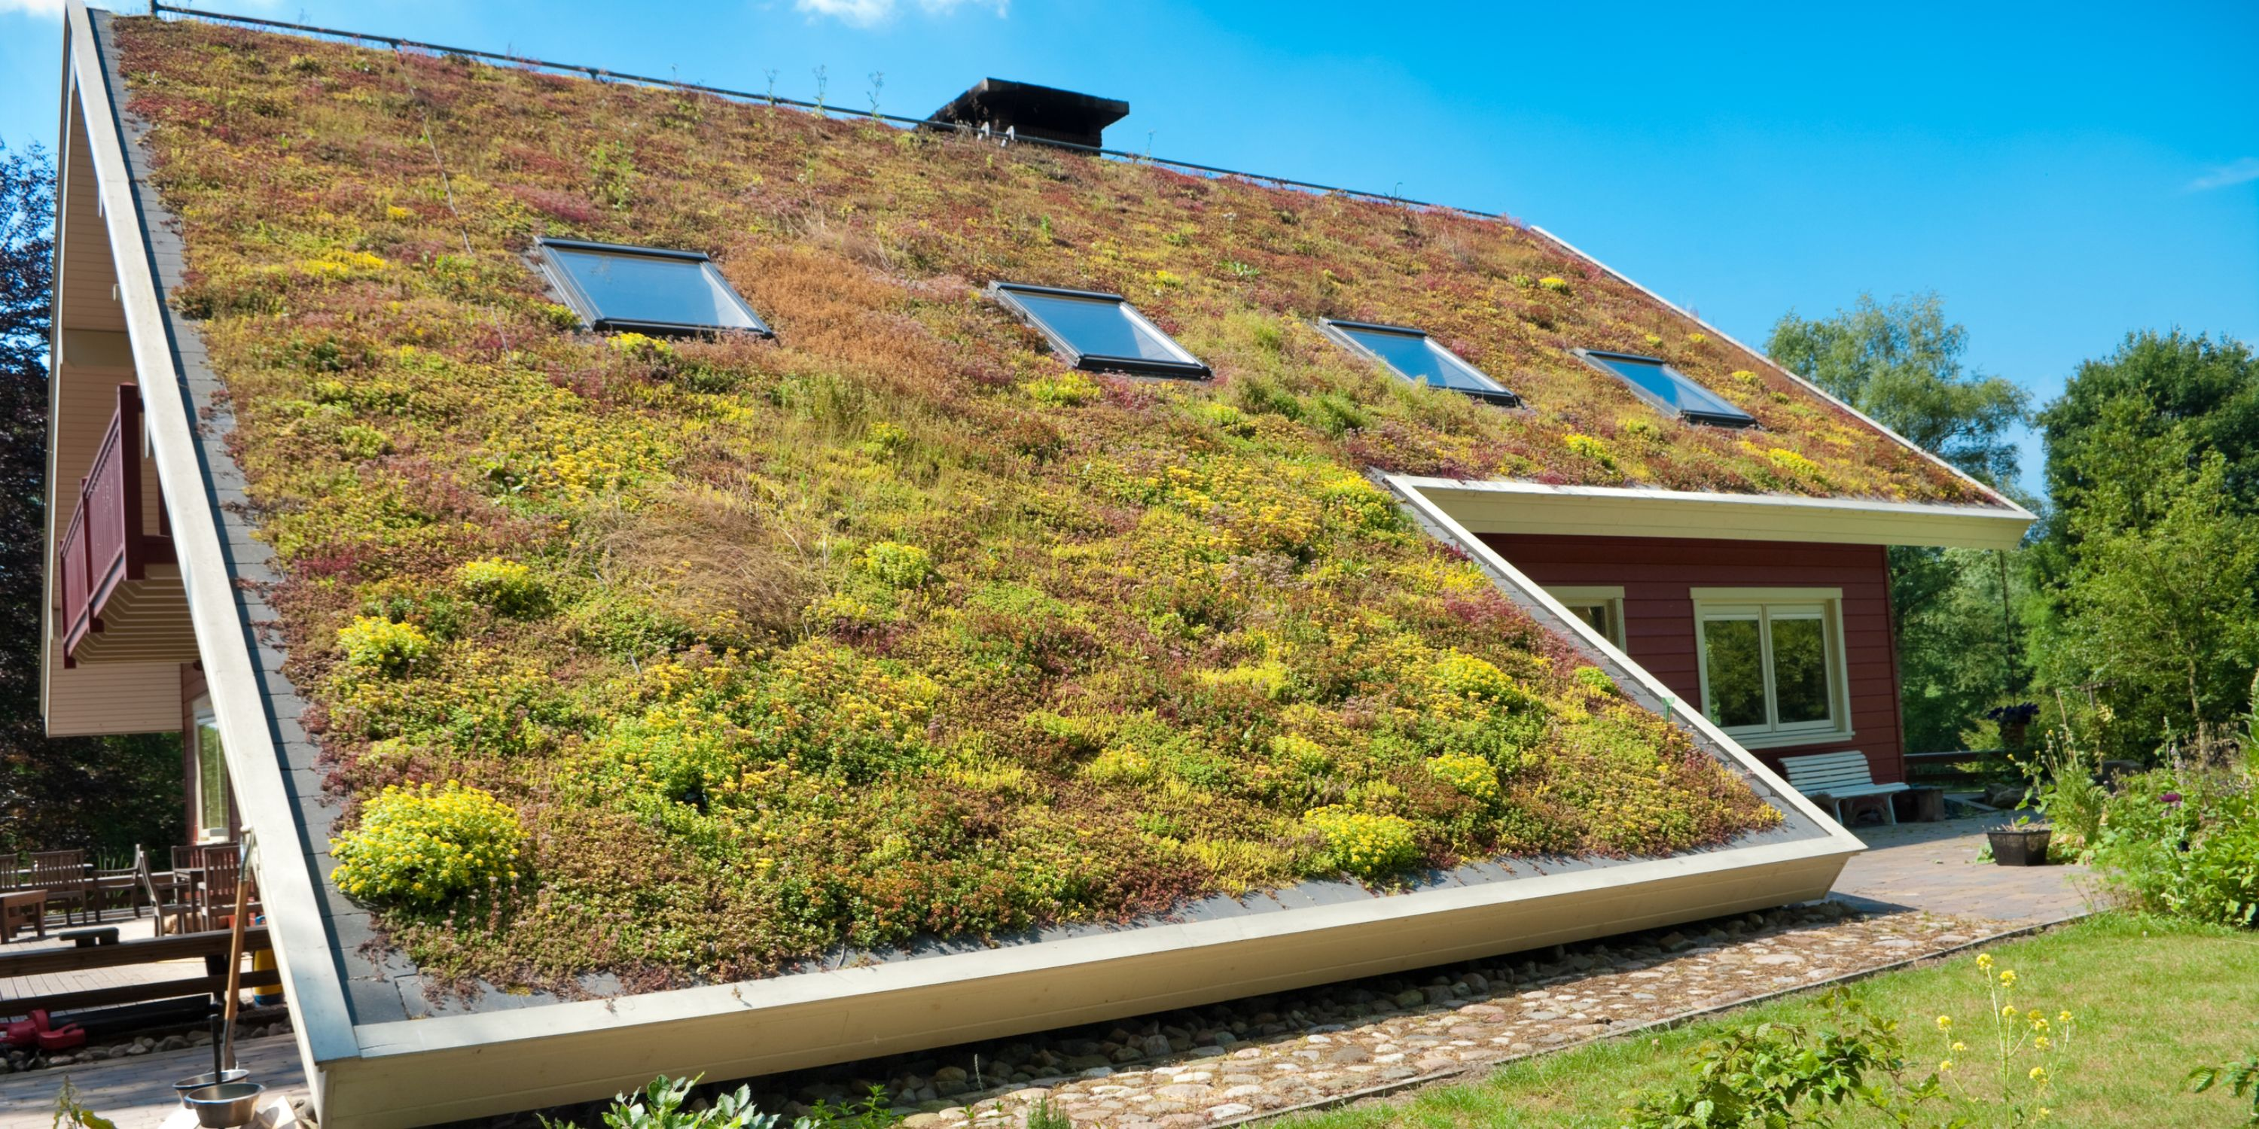
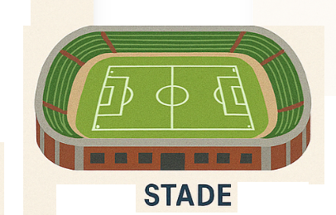
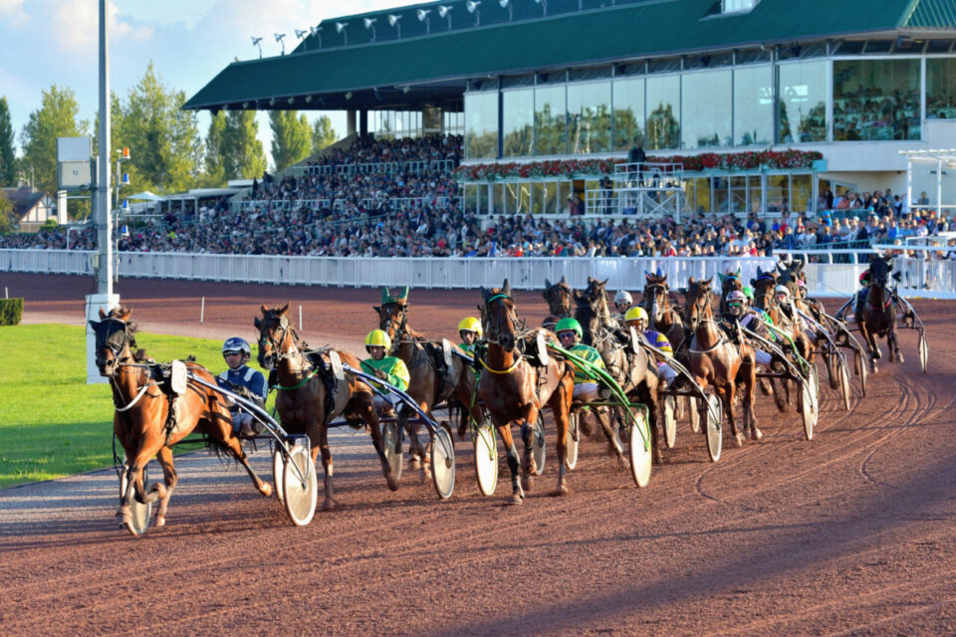
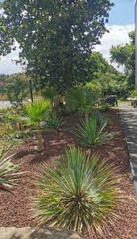
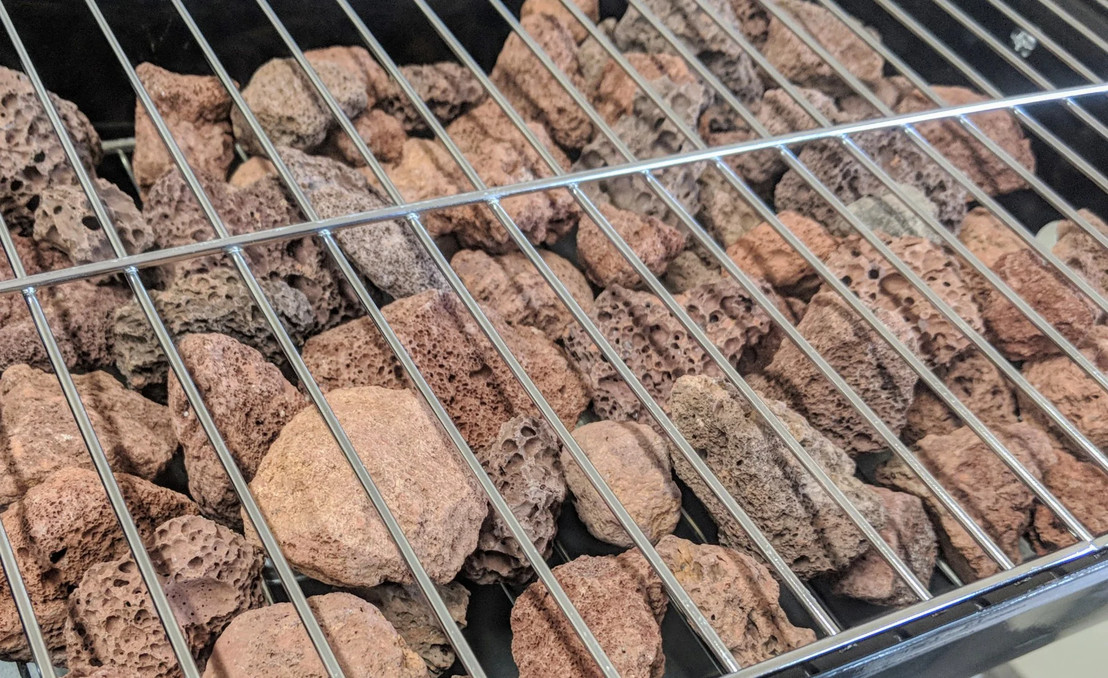
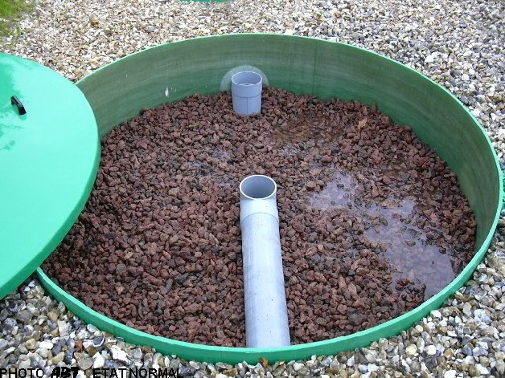
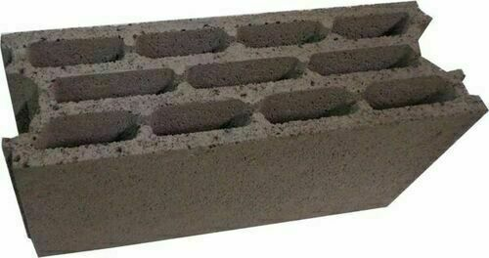
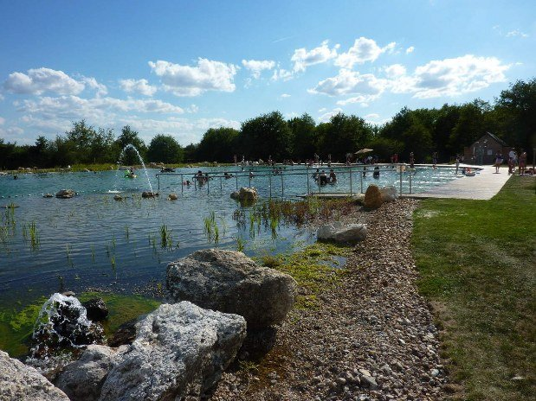

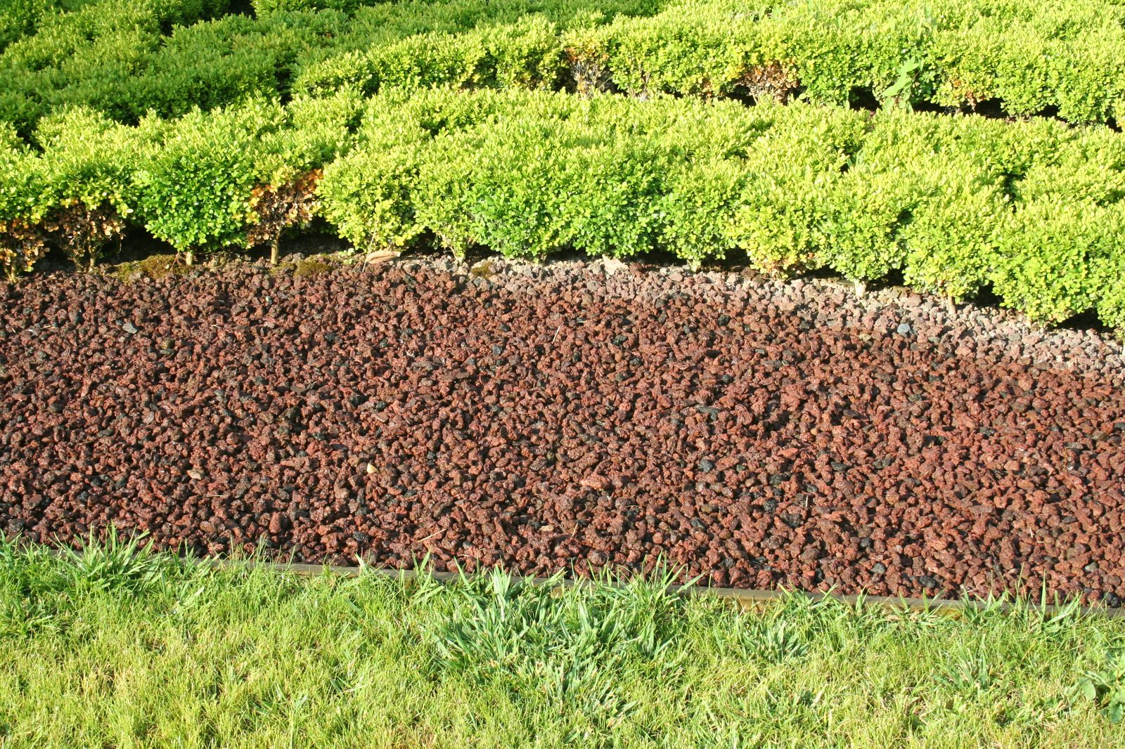
UTILISATIONS ACTUELLES DE LA POUZZOLANE
Toitures végétalisées
(terrains de sport, tennis…)
Hippodrome
Cimenterie (clinker)
Aménagements paysagers
Barbecue
Bloc béton léger et isolant
Filtration (Eau potable, stations d’épuration…)
Baignade naturelle (filtration de l’eau)
(en remplacement du sel pour limiter l’impact environnemental)
Agriculture (régulation hydrique, amendement…)

Slide 5
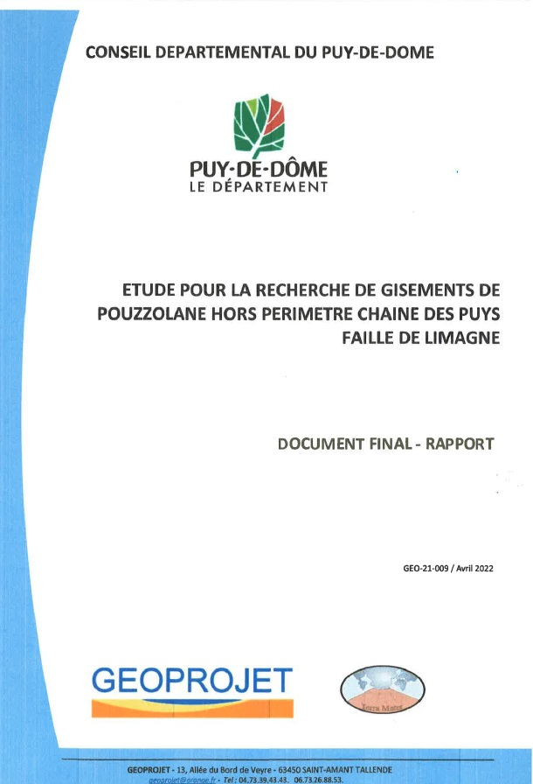

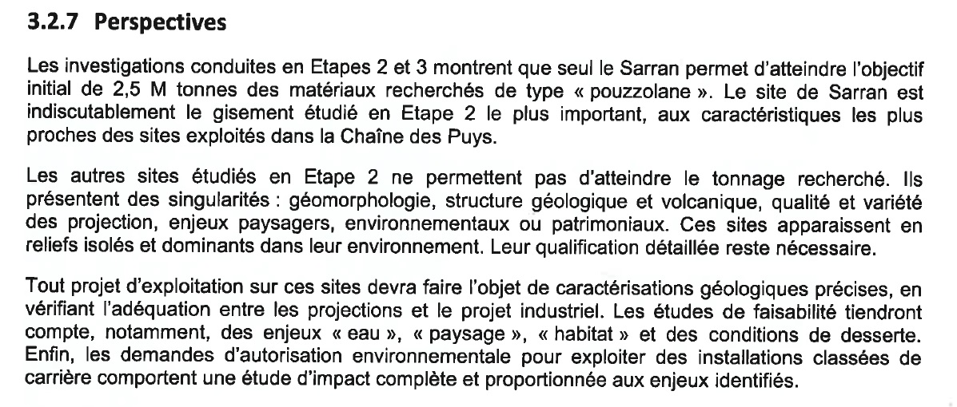
HISTORIQUE DU PROJET
Site du Sarran : seul site (sur 30 au niveau départemental) à être potentiellement exploitable.

Slide 6
JUSTIFICATION DU PROJET
Site identifié comme le plus favorable pour une exploitation de pouzzolane dans le département du Puy-de-Dôme et en dehors du périmètre UNESCO de la Chaîne des Puys – Faille de Limagne (Etude DREAL – CD63 – UNICEM, PNRVA);
Les pouzzolanes sont classées comme Gisement d’intérêt national dans le Schéma Régional des carrières Auvergne-Rhône-Alpes;
Matériaux de qualité;
Gisement permettant de substituer la fermeture de certains sites et permettre de répondre à un besoin (baisse de 90% de la production autorisée d’exploitation dans le département du Puy-de-Dôme d’ici 2031)
Utilisations nobles de la pouzzolane sur des utilisations diverses et très spécifiques, permettant de répondre à des besoins liés à la décarbonation de l’industrie, des besoins en régulation hydrique des sols…
Pas de traversée des bourgs de RENTIERES et de la CHAPELLE-MARCOUSSE.

Slide 7
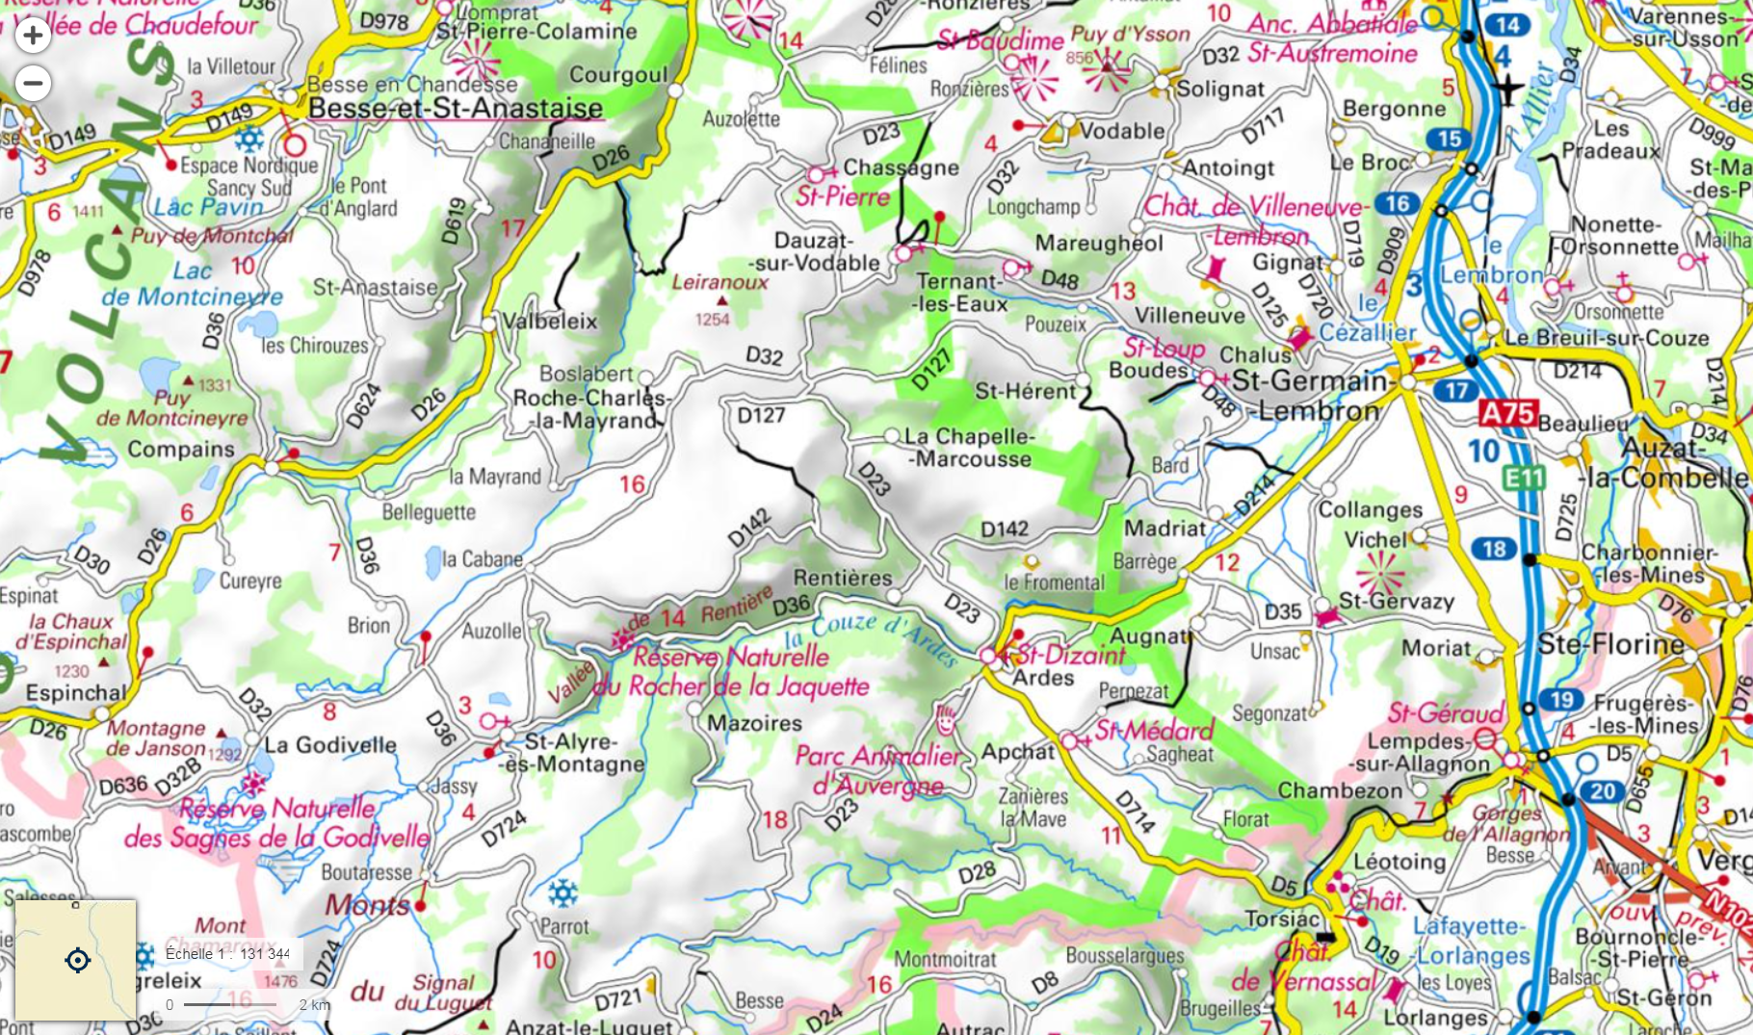
LOCALISATION DU PROJET
Localisation du projet d’exploitation

Slide 8
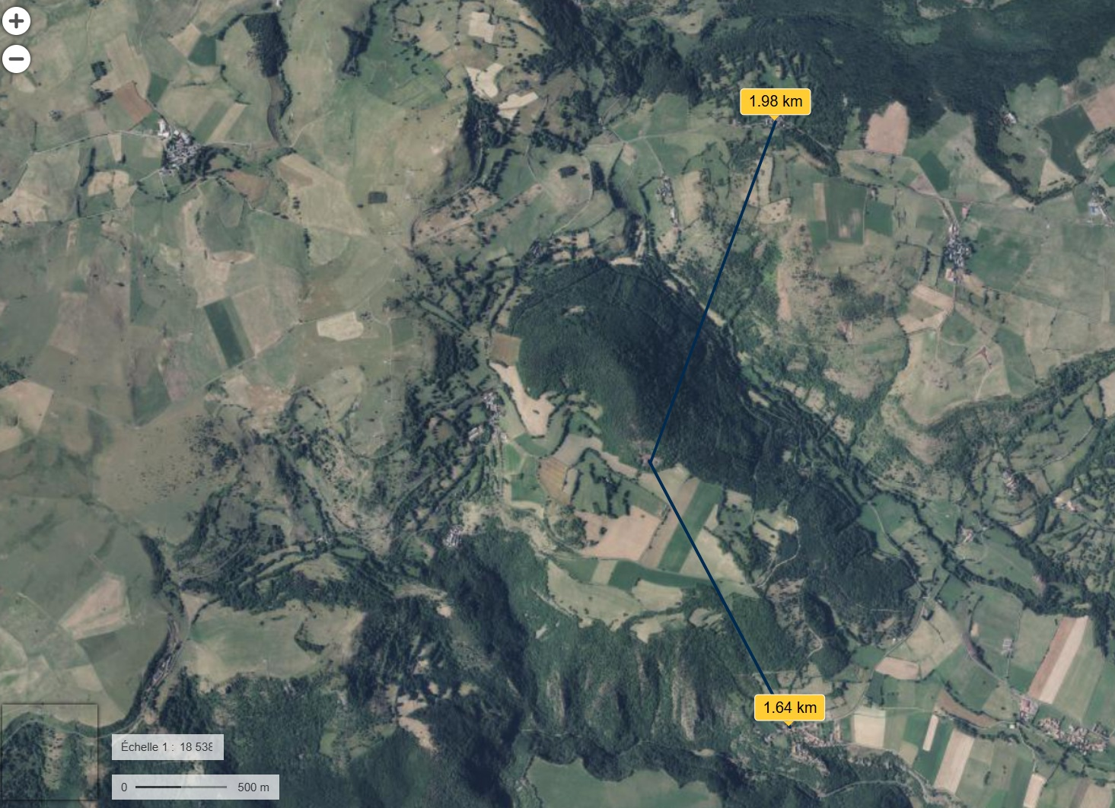
LOCALISATION DU PROJET
Bourg de LA-CHAPELLE-MARCOUSSE
Localisation du projet d’exploitation
Bourg de RENTIERES

Slide 9
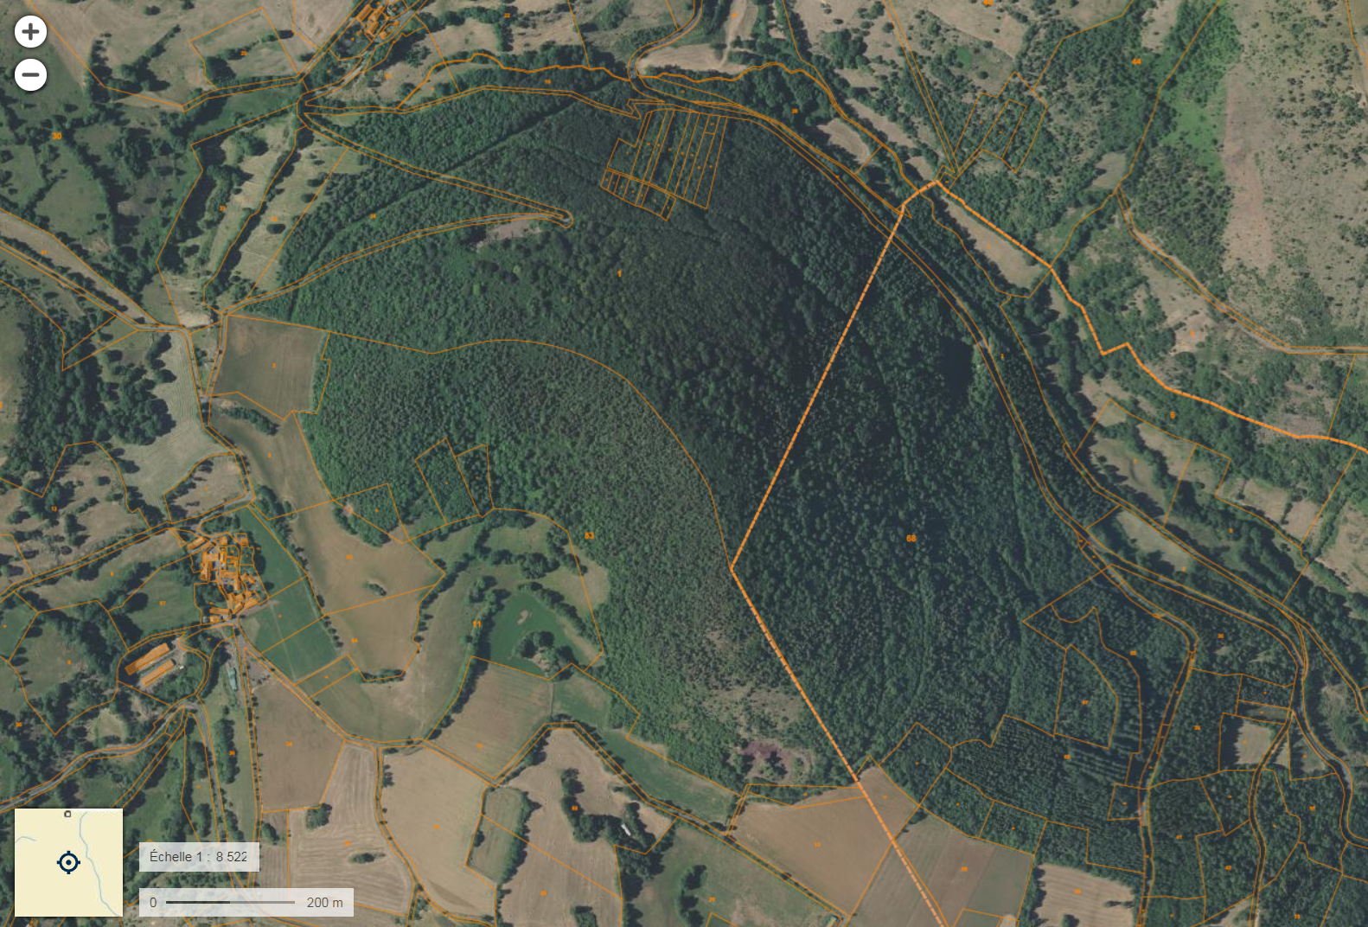
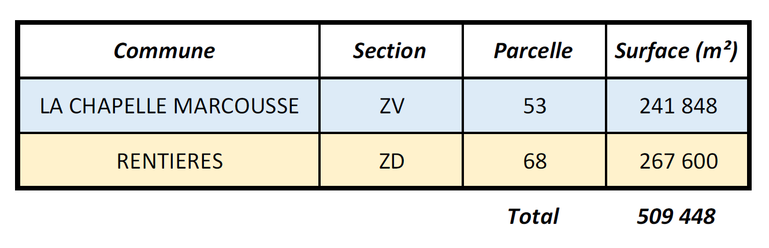
LOCALISATION DU PROJET
ZV 53
ZD 68
Zone du projet de carrière

Slide 10

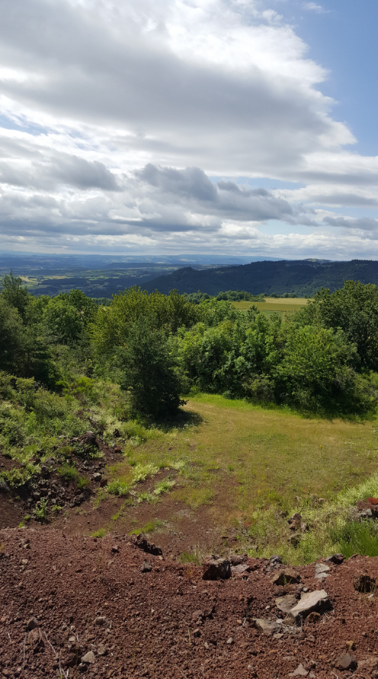
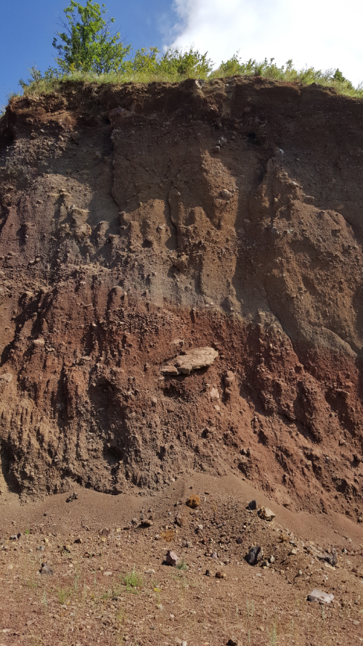
PHOTOS DU SITE ACTUEL

Slide 11
CARACTERISTIQUES DU PROJET
Société : POUZZOLANES DU SARRAN
Matériaux : Pouzzolanes
Superficie concernée par le projet : 14ha 35a dont 12,8ha exploitée
Durée : 30 ans
Tonnage annuel : 100 000 tonnes moyen et 150 000 tonnes maxi
Utilisations :
Agronomiques : agriculture, horticulture, viticulture, gazon, terrain de golf…
Techniques : toiture végétalisée, piscine naturelle, filtration d’eau potable, stockage d’eau, hippodrome, terrains de sport…
Ornementales : paillage, chemin, revêtement…
Industrielles - construction : cimenterie, béton romain, chape légère et isolante…

Slide 12
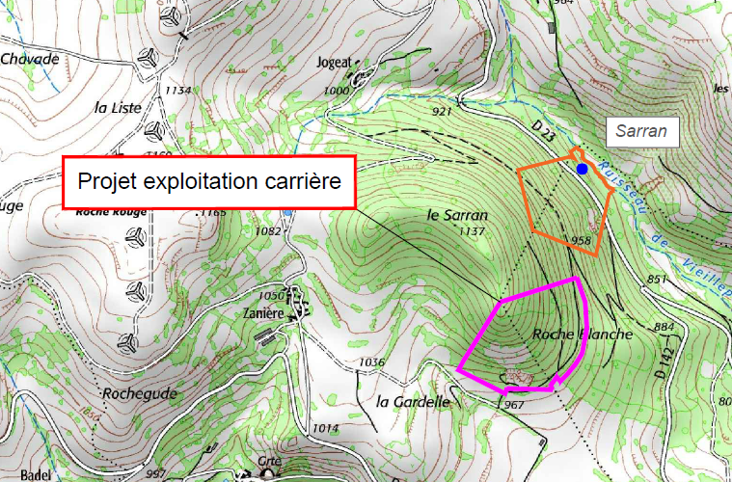
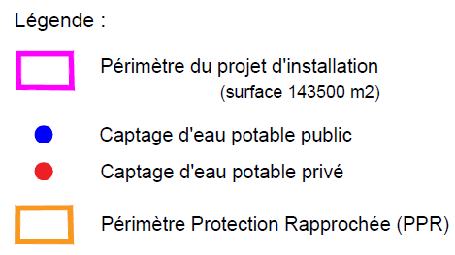
ENJEU EAU

Slide 13
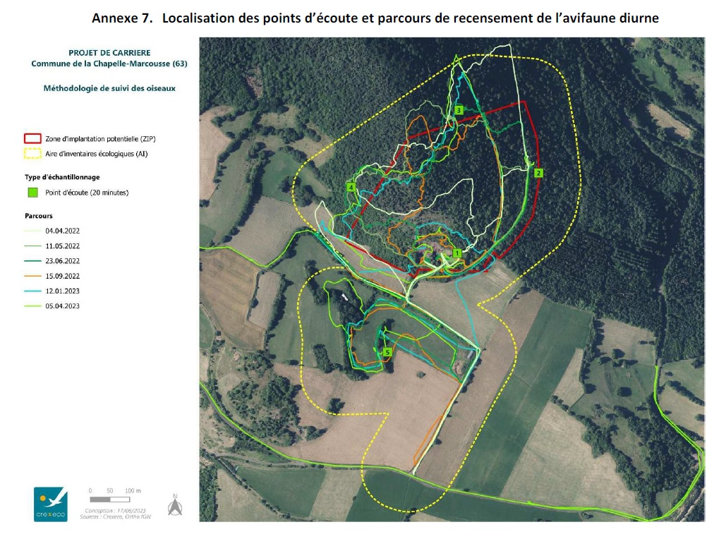
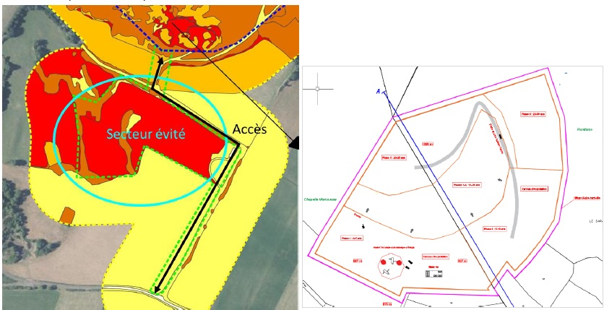
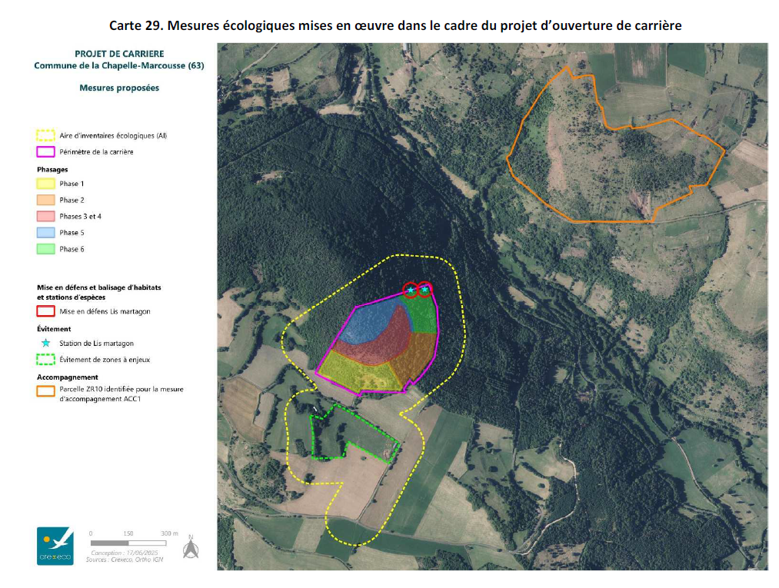
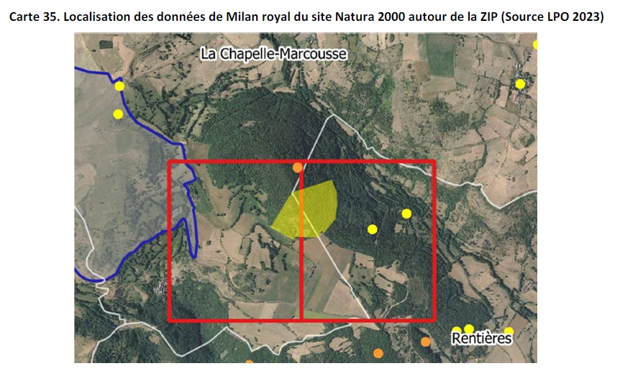
ENJEU BIODIVERSITE

Slide 14
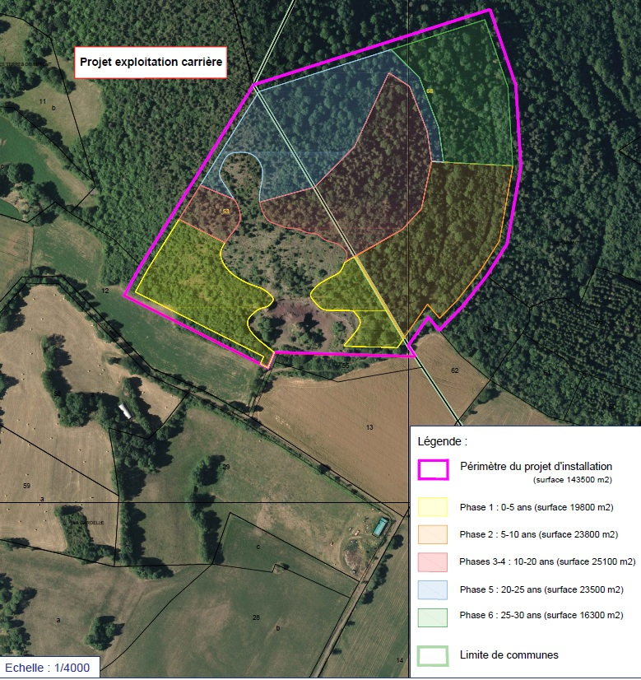
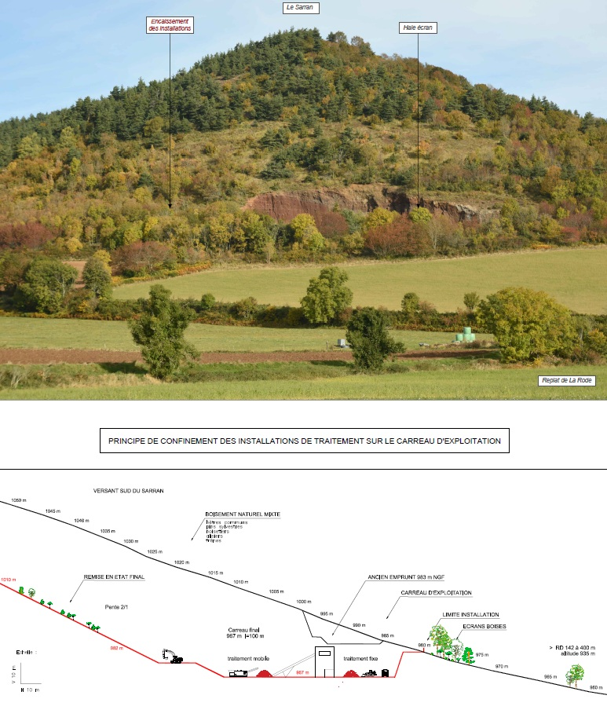
EXPLOITATION

Slide 15
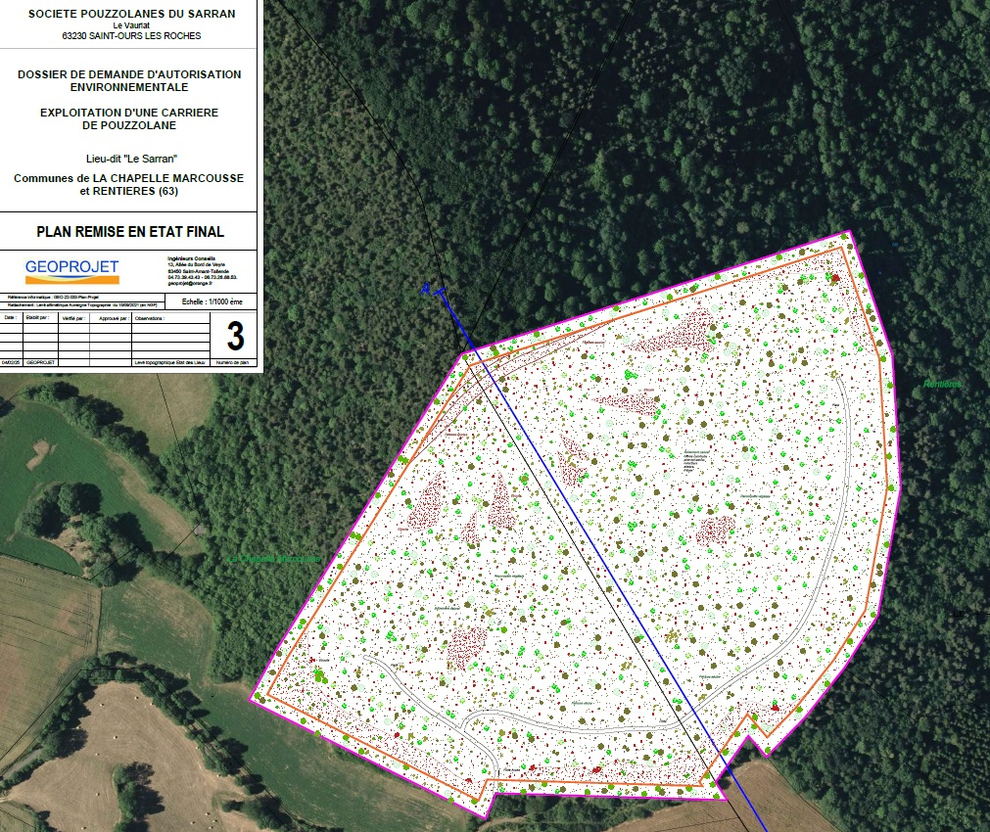
REAMENAGEMENT DU SITE
Démantèlement des installations et équipements, repli des engins;
Sécurisation des fronts de taille, talutage, remodelage;
Créations d’éboulis;
Travaux de plantation avec des essences locales et adaptées.
Conservation des clôtures et du portail d’accès au site.

Slide 16
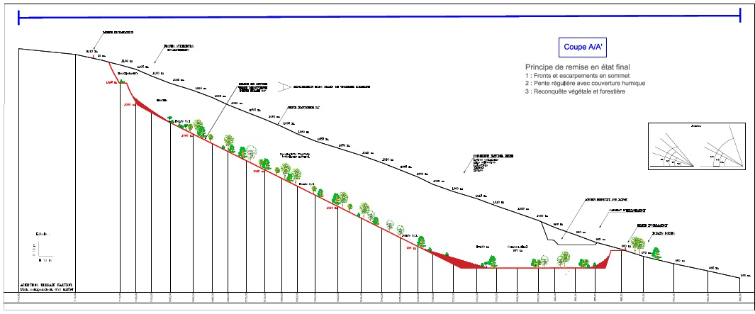
REAMENAGEMENT DU SITE

Slide 17
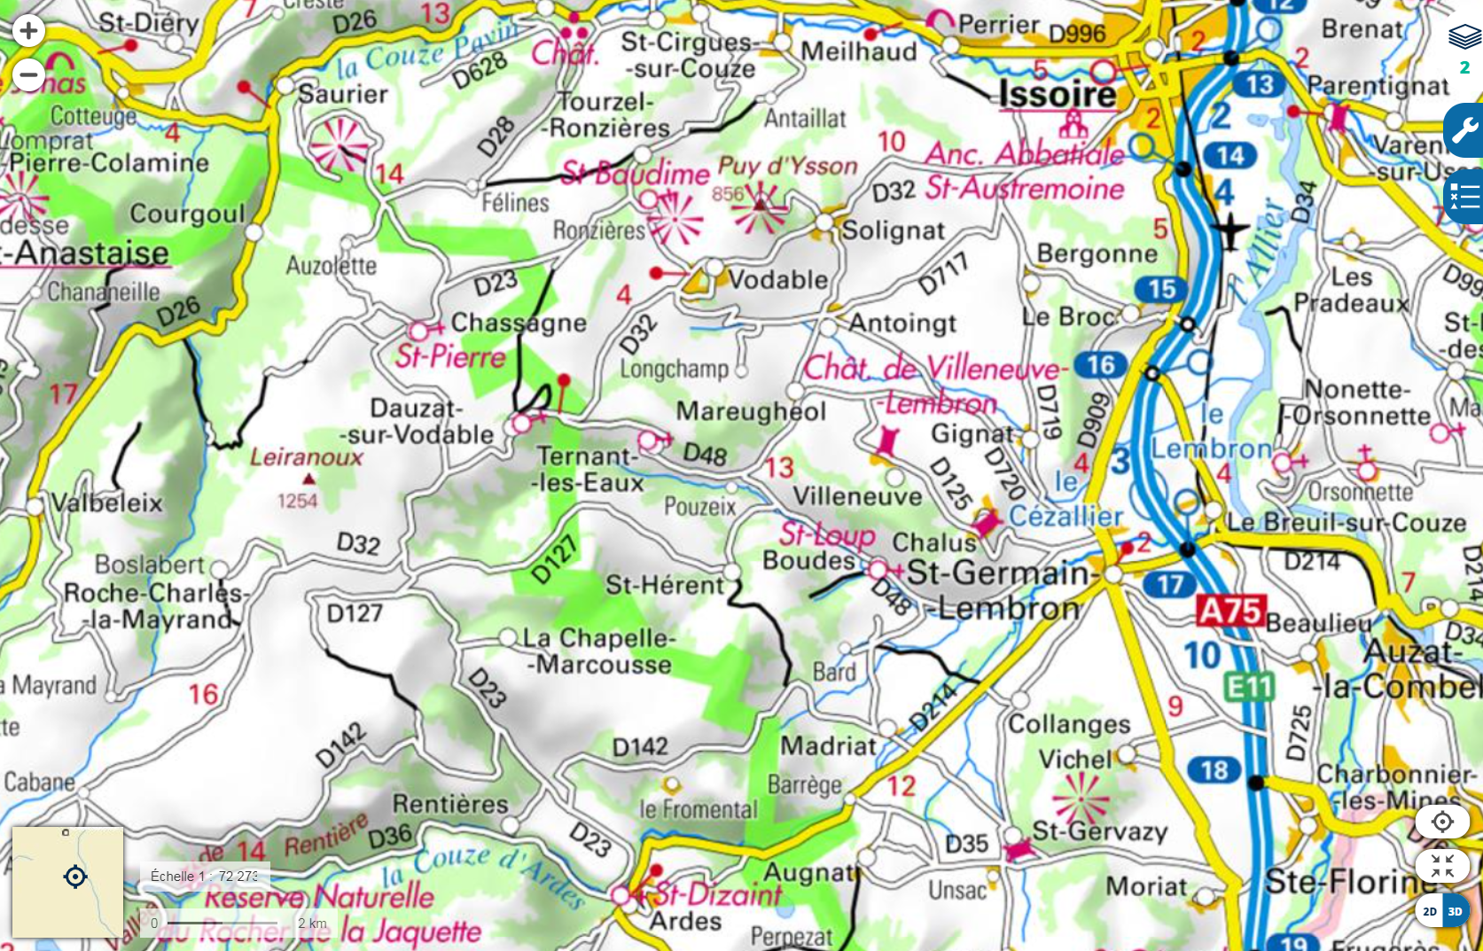
ACCES AU SITE
D32
Projet
D 142
D 214

Slide 18
MERCI DE VOTRE ATTENTION

